Slide 1
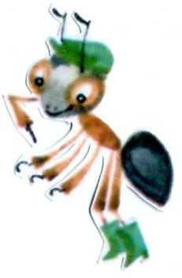

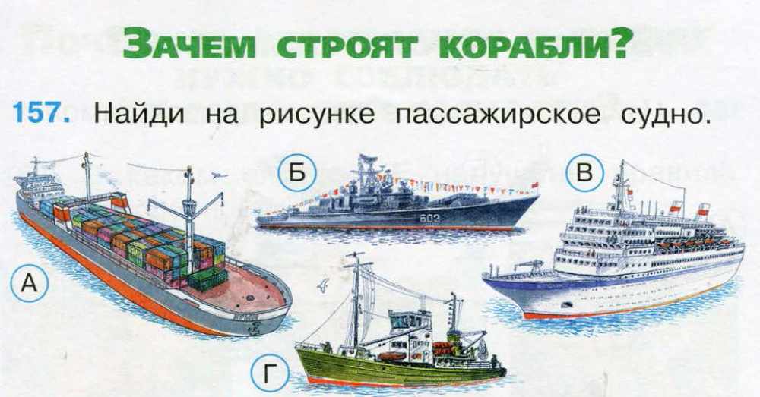
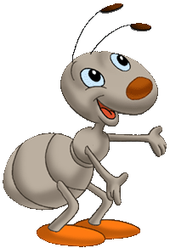
ТЕСТ

Slide 2
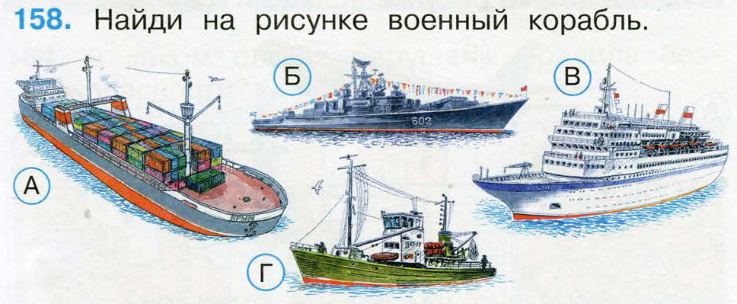
ТЕСТ

Slide 3
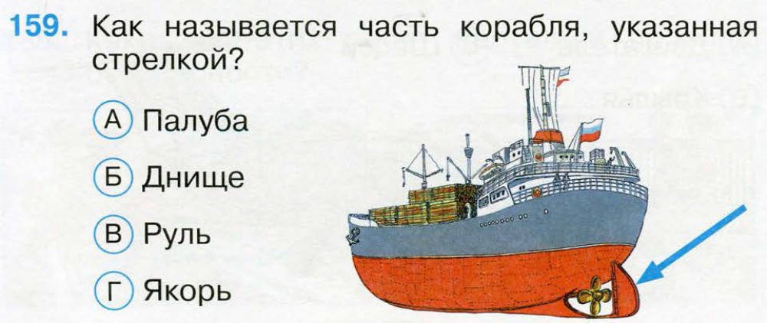
ТЕСТ

Slide 4
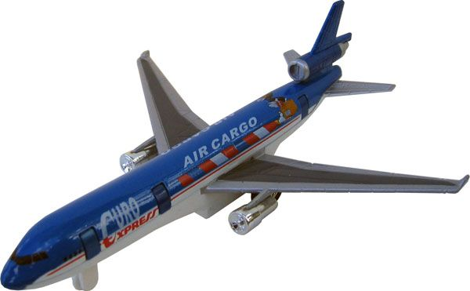
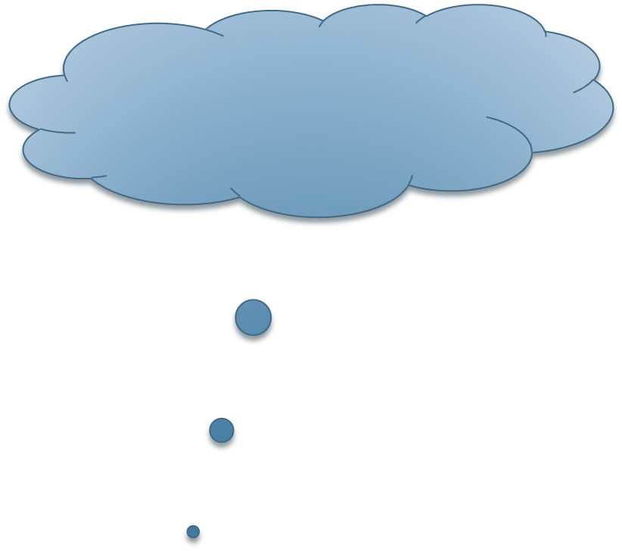
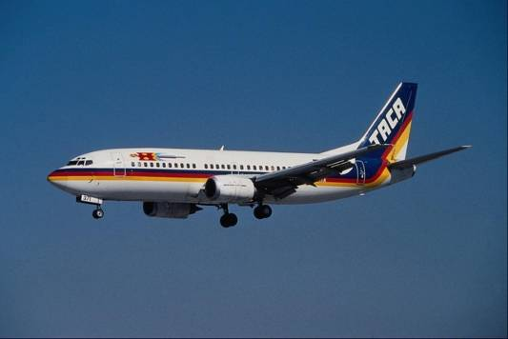
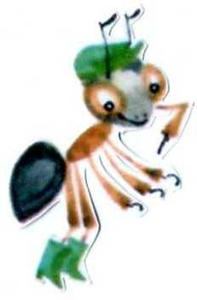
Он в безбрежном океане
Туч касается крылом.
Развернется над лугами —
Отливает серебром.
Летит птица - небылица,
А внутри народ сидит,
Меж собою говорит.
Notes:
4

Slide 5

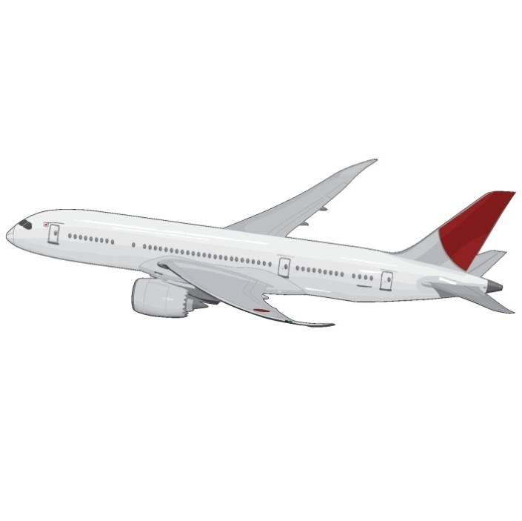
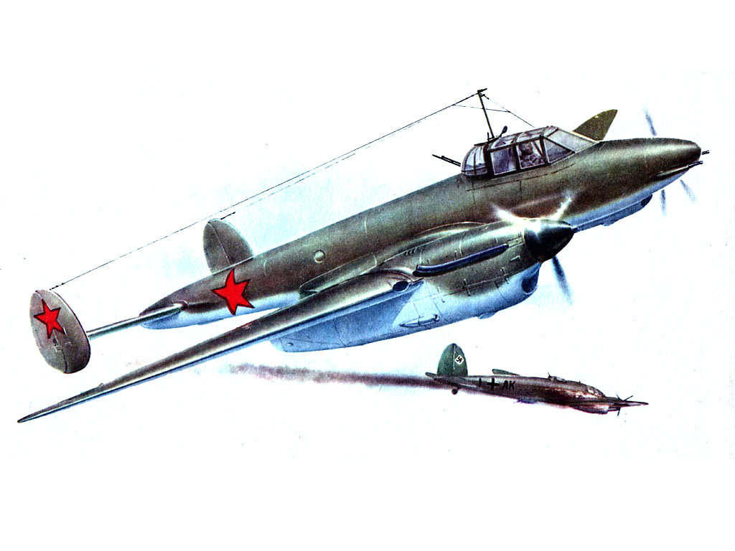
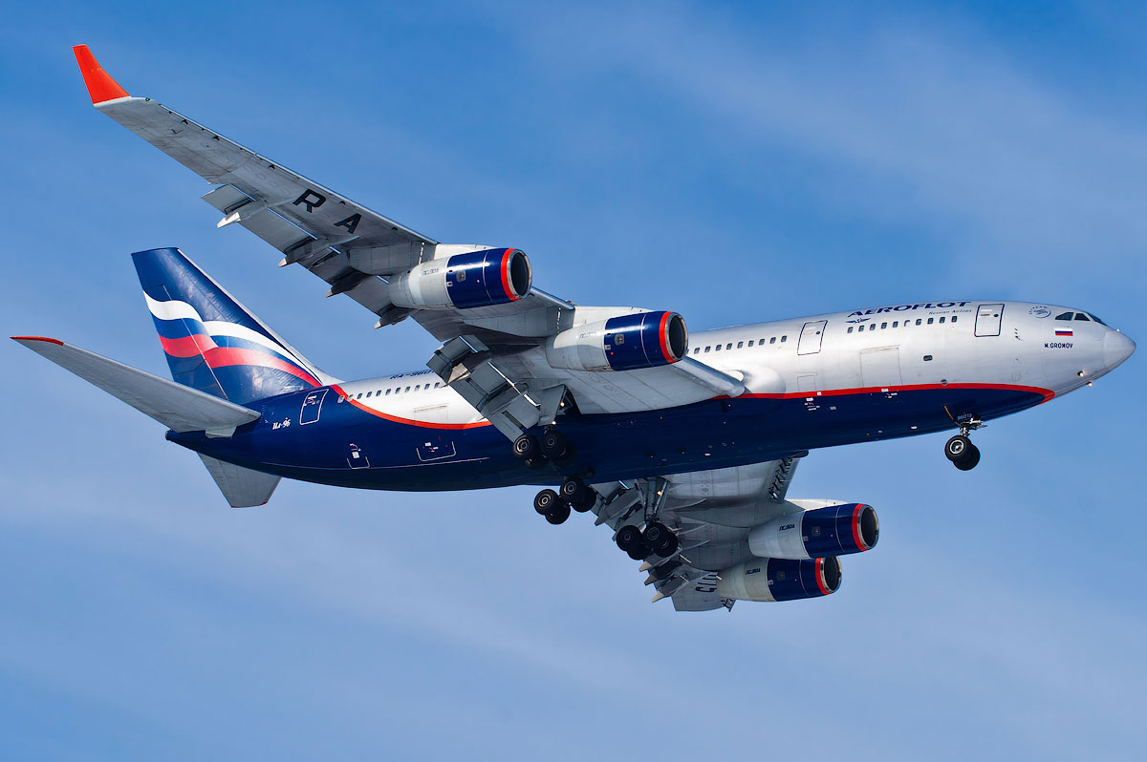
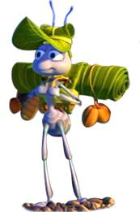

Зачем строят самолёты?
Окружающий мир
1 класс
Школа России

Slide 6
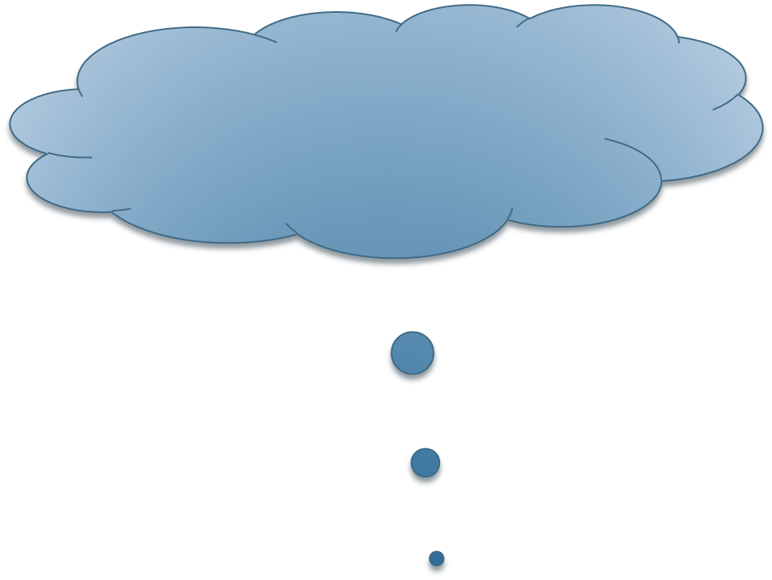
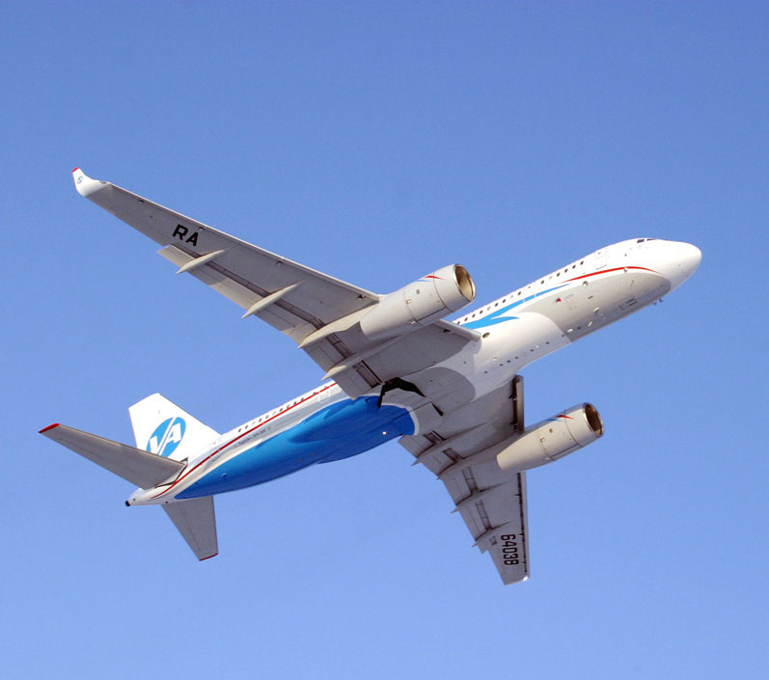
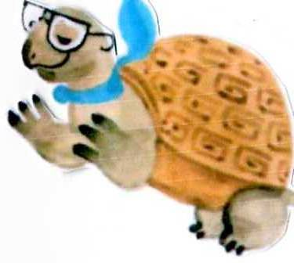
Мы с вами «отправлялись в плавание» на кораблях, «ездили» на автомобилях и поездах. А сегодня «полетим» на самолете.
Notes:
6

Slide 7

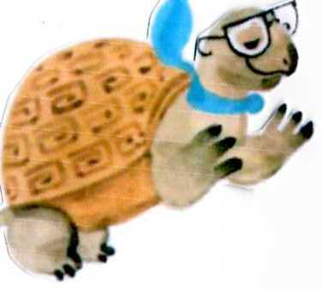
Самолеты — это летательные аппараты для полетов с помощью двигателей и крыльев. Это нужные машины: они возят людей, доставляют тяжелые грузы. Все самолеты вместе называются авиацией.
Notes:
7

Slide 8
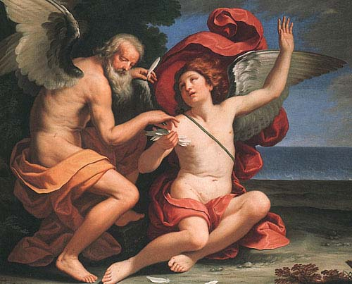
Человек всегда мечтал подняться в небо, летать, как птица.
Notes:
8

Slide 9


Люди изобретали летательные аппараты, которые постепенно становились сложнее, надежнее и удобнее. А с чего все начиналось?
Notes:
9

Slide 10
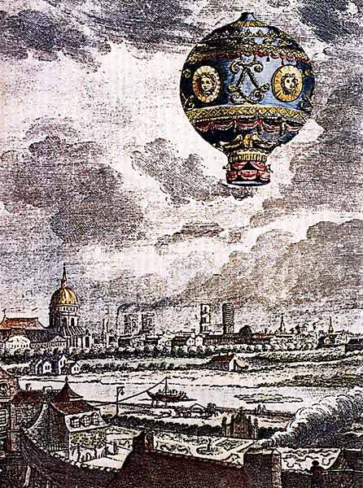
Во Франции в 1783 братья Жозеф и Этьен МОНГОЛЬФЬЕ совершили запуск наполненного горячим дымом первого воздушного шара. Пассажирами были овца, петух и утка. Полёт длился 8 минут.
А первыми людьми, осуществившими полёт, были два француза: Француа Пилатре де Розье и маркиз д’Арлен. 21 ноября 1783 года они 25 минут летали над Парижем на шаре с горячим воздухом.
Notes:
10

Slide 11
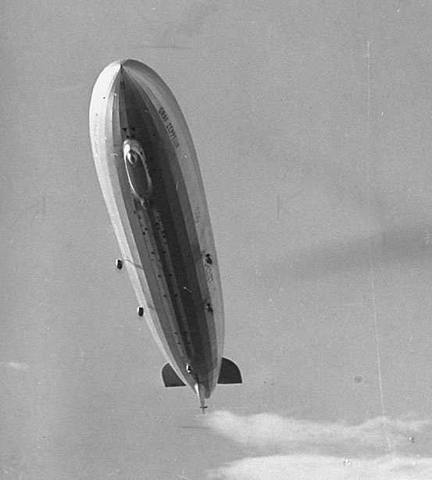
Над дирижаблем задумывался еще Жак Менье – военный инженер и ученый, известный математик и изобретатель. Уже в 1784 году, то есть через год после удачных полетов братьев Монгольфье, он представил в Парижскую академию свой проект дирижабля. Кстати, французское слово «дирижабль» означает «управляемый».
Чтобы уменьшить сопротивление при движении в воздухе, Менье предложил сделать оболочку дирижабля не круглой, а вытянутой, веретенообразной. Эта форма дирижаблей, ставшая впоследствии классической, существует и поныне.
Notes:
11

Slide 12
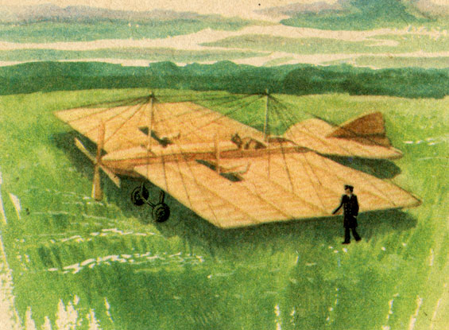
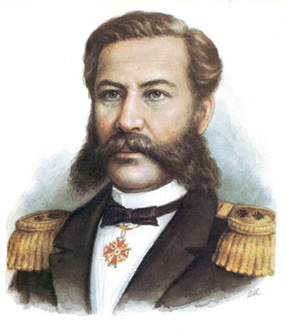
В России над проблемами
полета человека долго и упорно работал морской офицер А.Ф.Можайский.
В Красном селе, под Петербургом, был построен деревянный покатый настил, по которому, как по взлетной полосе, должен был разгоняться самолет.
Рядом возвышался дощатый сарай, где Можайский со своим механиком проводил сборку и регулировку самолета.
Александр Фёдорович
Можайский
Notes:
12

Slide 13
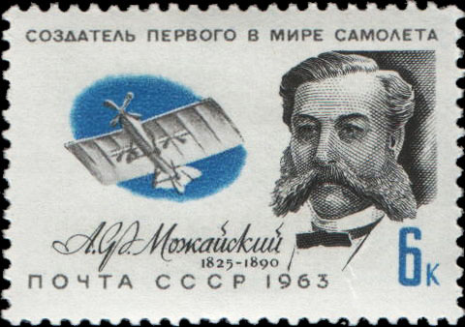
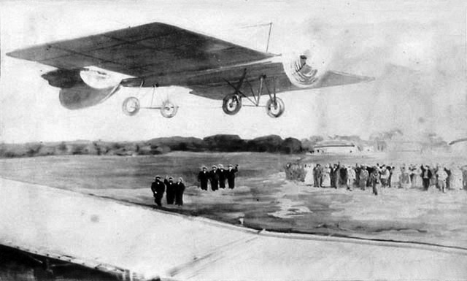
И вот настало погожее июльское утро 1882 года. На взлетном помосте установлен невиданный доселе аппарат, с широкими, прямоугольными по форме крыльями.
Самолет тронулся с места и побежал по наклонному настилу, набирая скорость. Вот он оторвался от стартовой площадки и на какое-то мгновение повис в воздухе, но тут же наклонился набок и рухнул на землю, ломая крыло...
И все-таки, несмотря на неудачу, это была победа. Победа человека над самим собой.
Notes:
13

Slide 14
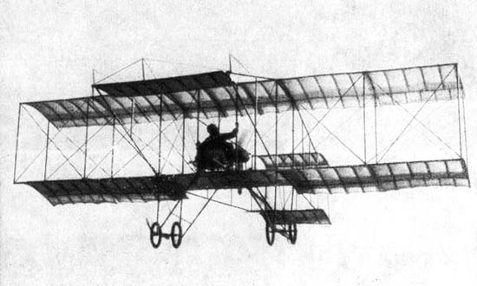
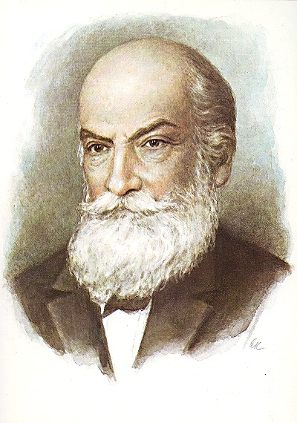
А в России продолжала развиваться авиационная мысль.
Во главе ее стоял профессор Николай Егорович Жуковский.
Жуковский своими неутомимыми исследованиями доказывал, что полеты аппаратов тяжелее воздуха не только возможны, но и неизбежны, потому что к этому ведет весь путь развития техники.
Авиация еще только делала свои первые робкие шаги, а Николай Егорович Жуковский уже предвидел ее огромное будущее и умел увлечь этим будущим своих воспитанников.
Николай Егорович
Жуковский
Notes:
14

Slide 15
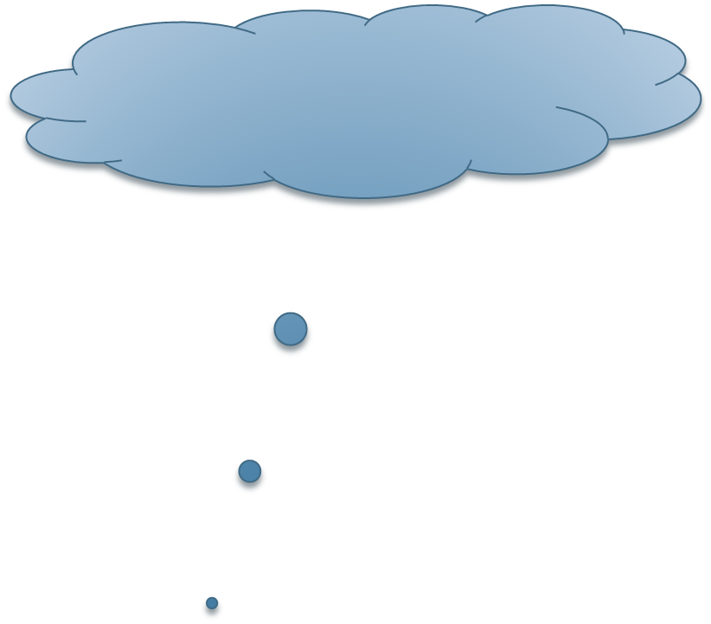
А как же устроен самолёт?
Notes:
15

Slide 16
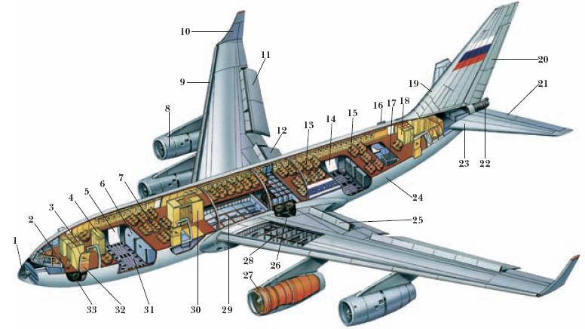
Схема устройства самолёта Ил-96-300:
1 – радиолокационная станция; 2 – кабина экипажа; 3 – туалеты; 4 – гардероб; 5– грузовой люк; 6 – багажный контейнер; 7 – первый пассажирский салон на 66 мест; 8 – гондола двигателя; 9 – 12 крыло; 13 – второй пассажирский салон на 234 места; 15 – грузы; 16 – аварийный выход; 17 – грузы в сетях; 19 – киль; 20 – руль направления; 21 – руль высоты; 22 – вспомогательная силовая установка; 23 – стабилизатор; 24 – фюзеляж; 25 – тормозной щиток; 26 – основная опора шасси; 27 – двигатель; 28 – топливные отсеки; 29 – центроплан крыла; 30 – буфет с лифтом на нижнюю палубу; 31 – грузовой пол со сферическими опорами; 32 – входная дверь; 33 – носовая опора шасси

Slide 17
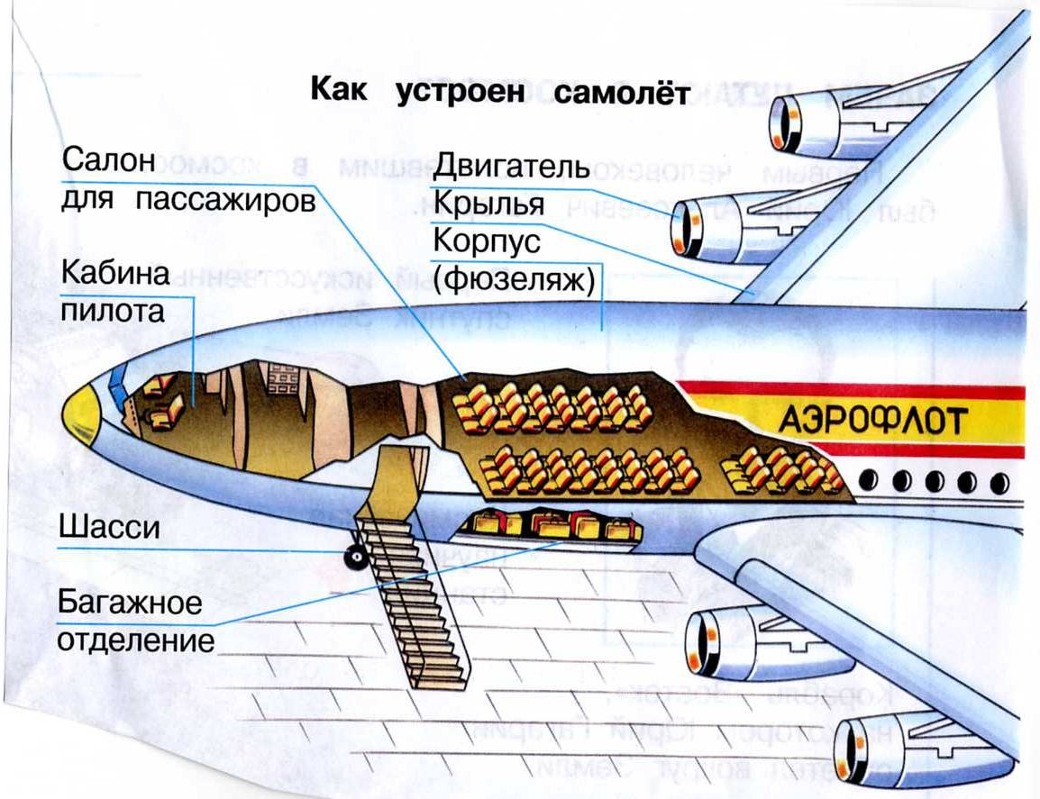
Учебник стр. 66 – 67
Notes:
17

Slide 18
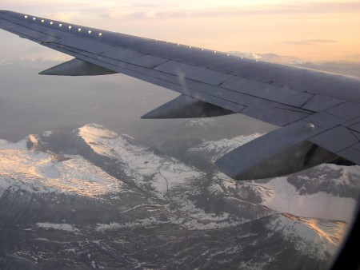
Благодаря крыльям самолет держится в воздухе. Как это происходит?
Двигатель сообщает крылатой машине большую скорость. Чем она выше, тем сильнее встречный поток воздуха. Поток как бы подныривает под крыло, давит на него снизу. Так создается подъемная сила, которая отрывает самолет от земли и держит его в воздухе.
Notes:
18

Slide 19
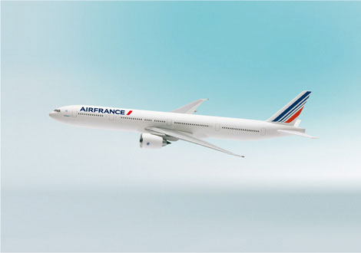
Задняя часть самолета оснащена хвостовым оперением, которое придает машине устойчивость. И крыло, и хвостовое оперение прикрепляются к корпусу самолета — фюзеляжу. В нем расположены кабина экипажа, механизмы управления самолетом, салон для пассажиров, грузовые отсеки.
Notes:
19

Slide 20
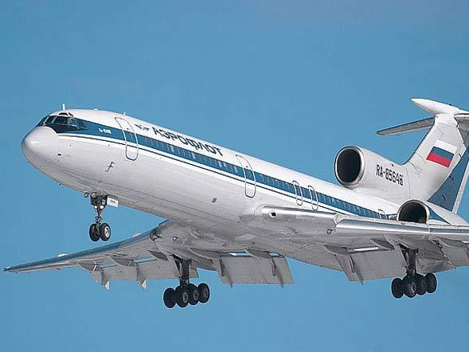
Очень важная часть самолета — шасси. Это тележки с колесами на толстых упругих шинах. Без них нельзя ни взлететь, ни приземлиться. Во время полета шасси убирают внутрь фюзеляжа или крыла, чтобы уменьшить сопротивление воздуха.
Notes:
20

Slide 21
Агрегаты у самолетов одинаковые. Но почему-то самолеты — разные.
Notes:
21

Slide 22
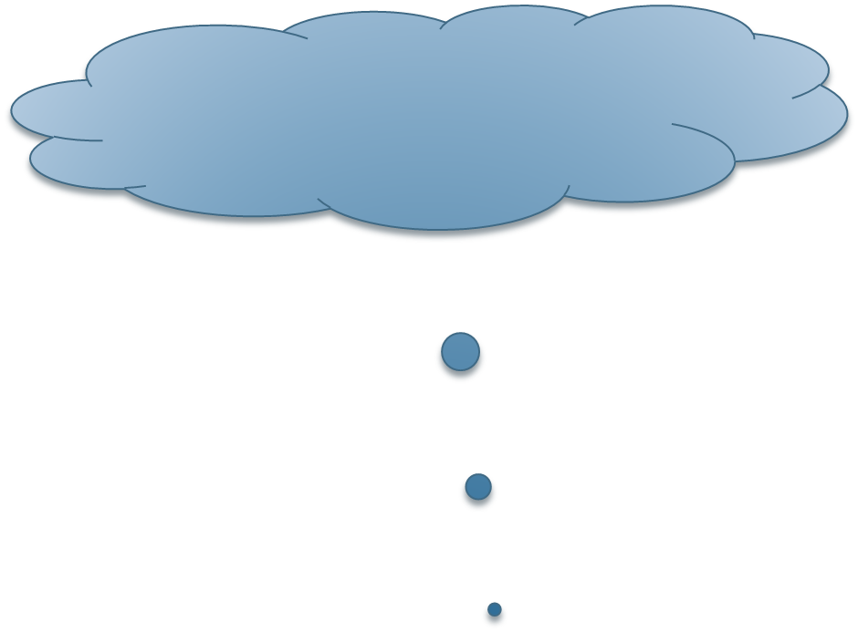
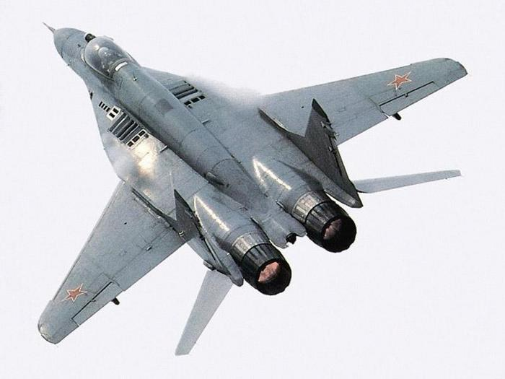
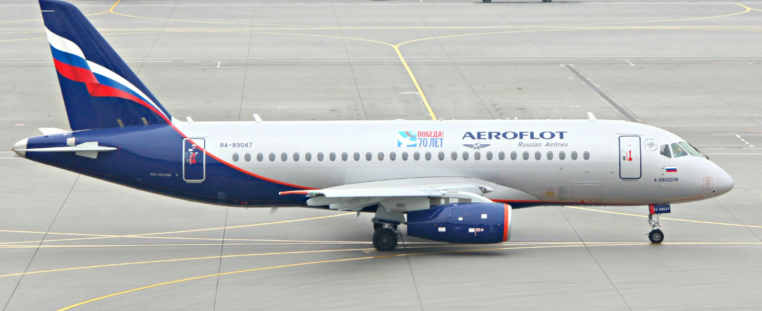
По-назначению самолеты делятся на гражданские и военные.
Notes:
22

Slide 23
ГРАЖДАНСКИЕ САМОЛЁТЫ
ТРАНСПОРТНЫЕ
САМОЛЁТЫ пассажирские, грузопассажирские, грузовые
УЧЕБНО-ТРЕНИРОВОЧНЫЕ
САМОЛЁТЫ
ТУРИСТИЧЕСКИЕ
САМОЛЁТЫ
СПОРТИВНЫЕ
САМОЛЁТЫ
СЕЛЬСКОХОЗЯЙСТВЕННЫЕ
САМОЛЁТЫ
Notes:
23

Slide 24
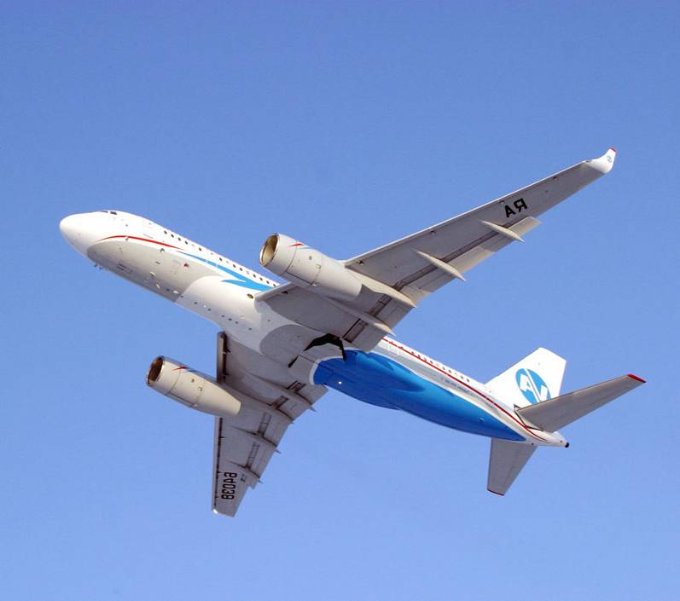
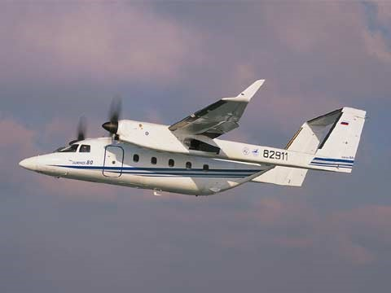
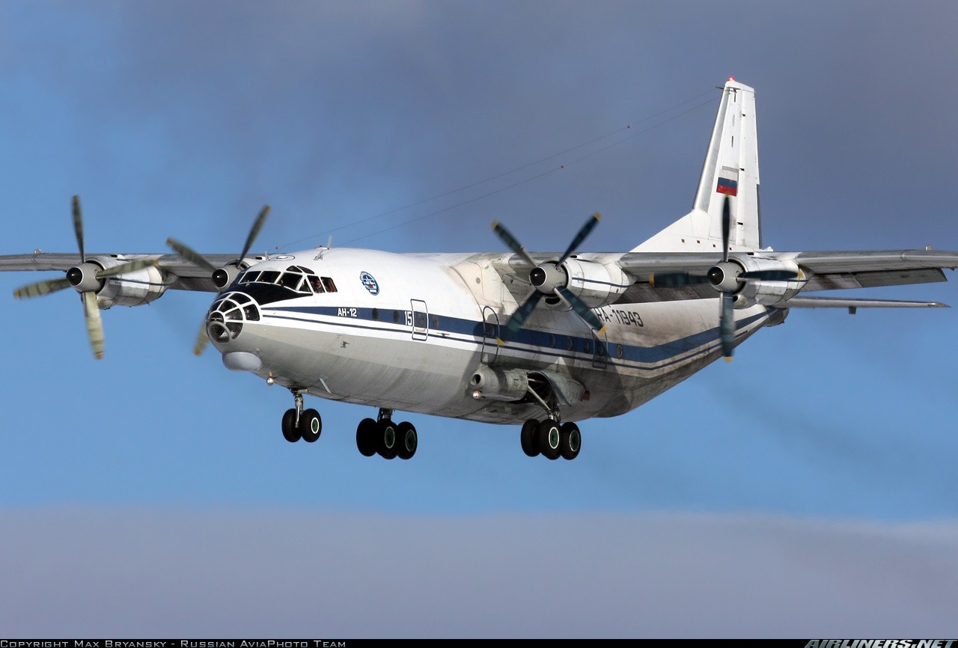
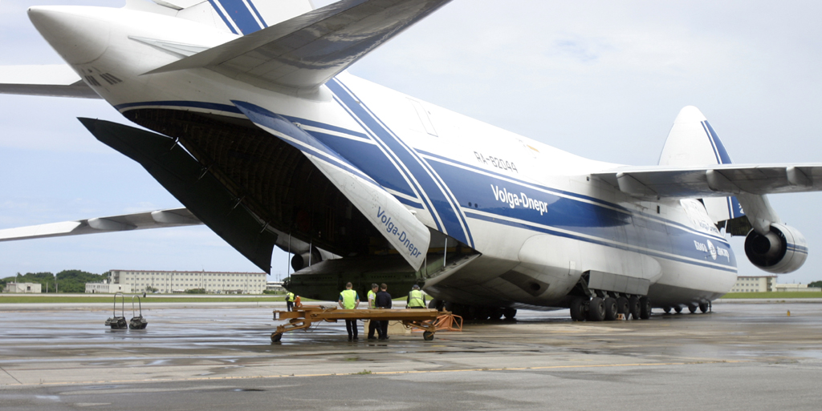
ТРАНСПОРТНЫЕ
САМОЛЁТЫ
Notes:
24

Slide 25
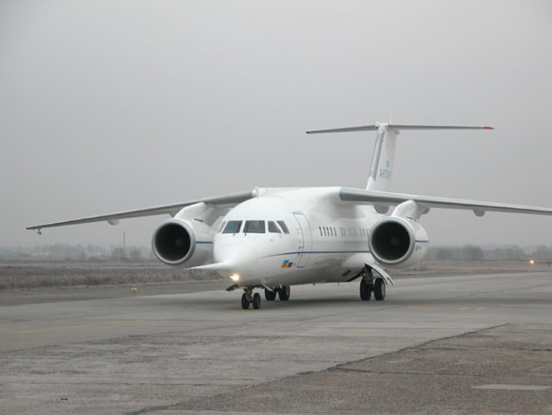
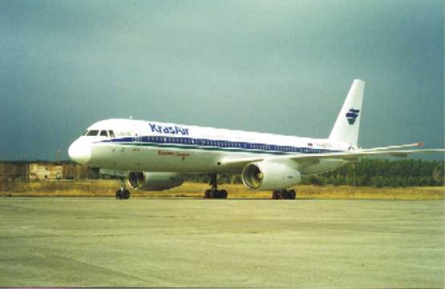
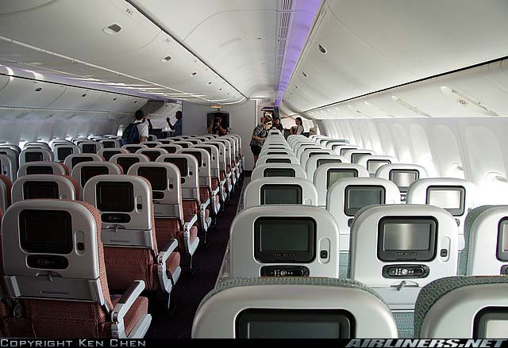
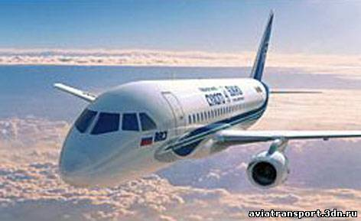
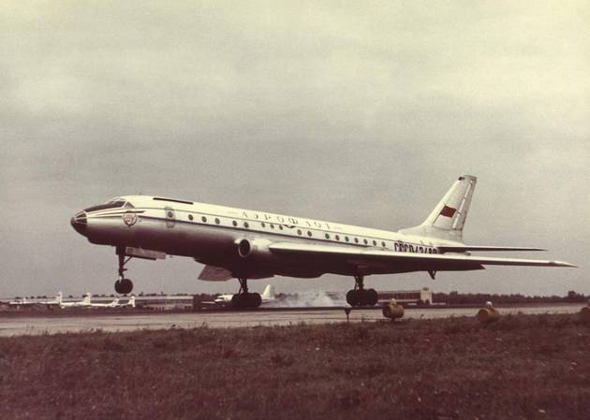
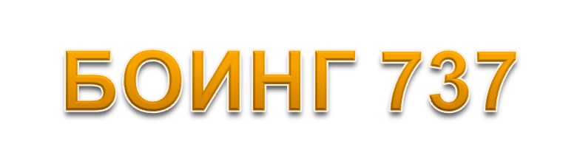
Пассажирские самолеты
ТУ - 204
Ан - 148
ТУ - 104

Slide 26
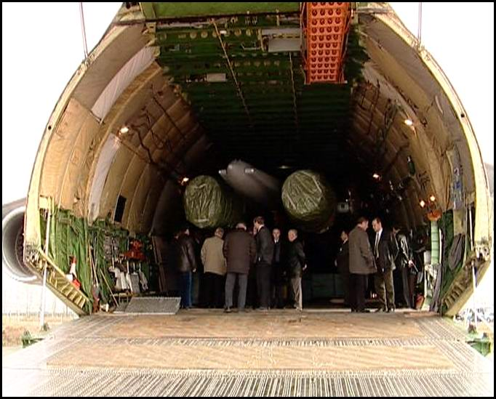
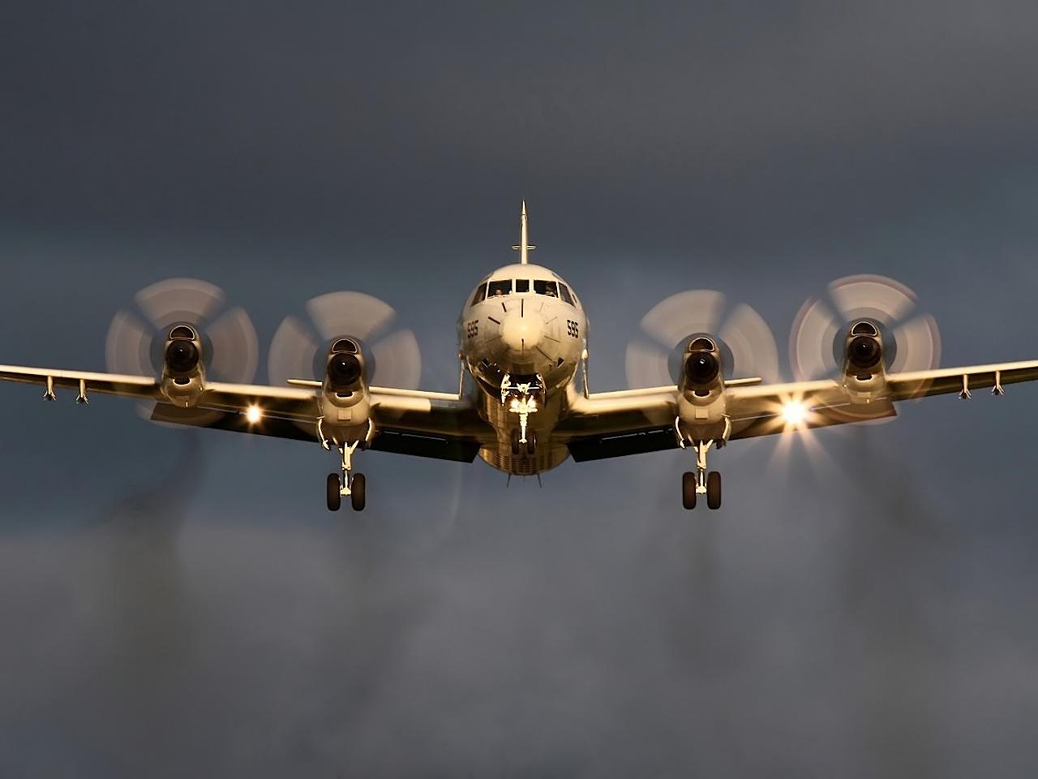
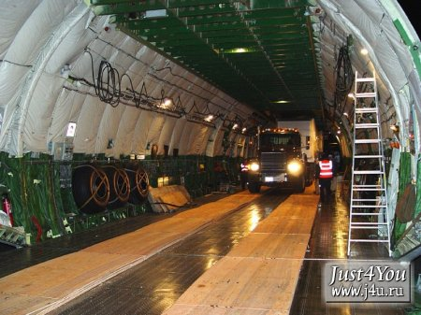
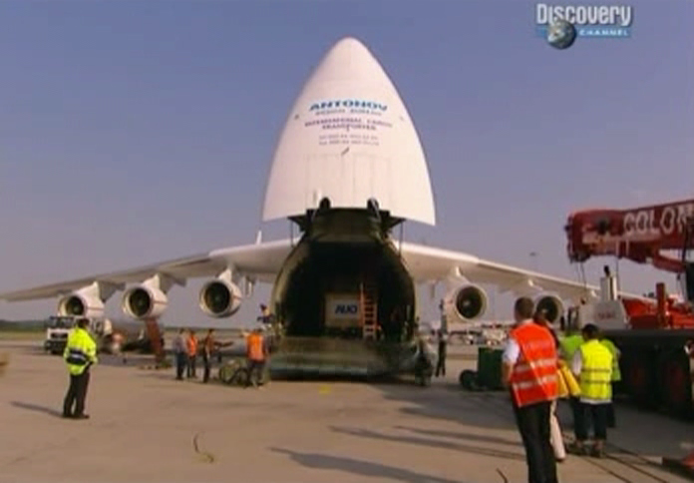
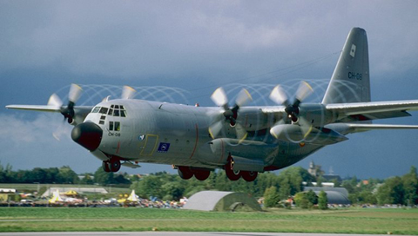
Грузовой самолёт

Slide 27





СПОРТИВНЫЕ
САМОЛЁТЫ
Notes:
27

Slide 28




ТУРИСТИЧЕСКИЕ
САМОЛЁТЫ
Notes:
28

Slide 29




СЕЛЬСКОХОЗЯЙСТВЕННЫЕ
САМОЛЁТЫ
Notes:
29

Slide 30




УЧЕБНО-ТРЕНИРОВОЧНЫЕ
САМОЛЁТЫ
Notes:
30

Slide 31


Первый тренировочный самолет У-2 был построен в двадцатых годах двадцатого столетия. Маленький и легкий, он летал зимой и летом. Большую службу сослужил он стране в годы Великой Отечественной войны.
Notes:
31

Slide 32

ВОЕННЫЕ САМОЛЁТЫ
Военные самолеты внешне очень похожи на обычные, гражданские. Но у них совсем другая работа. Они защищают наше мирное небо.
Существует много различных боевых самолетов. Каждый из них имеет свое название.
Самолет-истребитель уничтожает самолеты противника в воздухе, на земле и на воде.
Самолеты-разведчики фотографируют местность в дневное и ночное время.
Notes:
32

Slide 33









Самолёт - невидимка

Slide 34

БЕЗ РАЗГОНА ВВЫСЬ ВЗЛЕТАЕТ, СТРЕКОЗУ НАПОМИНАЕТ,
ОТПРАВЛЯЕТСЯ В ПОЛЁТ
НАШ РОССИЙСКИЙ ……..

Slide 35

Когда мы говорим об авиации, нельзя не сказать о вертолетах.
Notes:
35

Slide 36

Вертолёт – удивительная машина. Он перевозит грузы и людей. Спешит туда, где далеко от города заболел человек или загорелся лес, как пожарная машина или скорая помощь. Он может сесть там, где нет дорог и аэродромов. Ему не нужна площадка для разбега. Он зависает над поверхностью.
Внешне эти летательные аппараты похожи на самолеты и выполняют ту же работу, что и самолеты. Чем же они отличаются от самолетов?
Notes:
36

Slide 37

Вертолет может висеть в воздухе на одном месте, двигаясь боком, пятиться задом. Вертолет может приземлиться в недоступных для другого транспорта местах. Вертолеты состоят на службе в гражданской и военной авиации.
Notes:
37

Slide 38






Транспортно-боевой вертолет МИ -171Ш
Ударный вертолёт КА-50
Notes:
38

Slide 39

КАК ВЫ ДУМАЕТЕ ПЛАВАЮТ ЛИ ПО МОРЯМ И ОКЕАНАМ САМОЛЁТЫ И ВЕРТОЛЁТЫ?

Slide 40

Самолёт построим сами,
Понесёмся над лесами.
Понесёмся над лесами,
А потом вернёмся к маме.
Notes:
40

Slide 41

Я сегодня самолет,
Приглашаю Вас в полет,
Набираю высоту,
Далеко всех отвезу.
Проплывают облака
В окнах нашей спальни.
Пролетаем мы сейчас
Северные Альпы.
Объявляет всем пилот:
”Наш закончился полет”.
Приземляться нам пора -
Мама ужинать звала!
Notes:
41

Slide 42


Работаем в тетради

Slide 43

Работаем в тетради

Slide 44

ДОМАШНЕЕ ЗАДАНИЕ
стр 66 - 67
Т стр 46
Дополнительный материал

Slide 45


Slide 46


Slide 47


Slide 48





